Slide 1
Conselho Estadual de Saúde do Paraná
Capacitação sobre o Sistema Nacional de Auditoria e interface com Controle Social.

Slide 2
“A saúde é direito de todos e dever do Estado...”
CF. Art 196

Slide 3
Lei Orçamentária Anual 2016
Educação

Slide 4
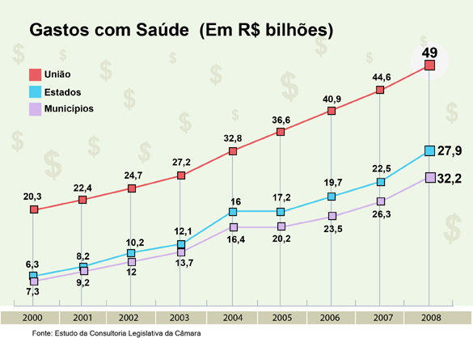

Slide 5
Perfil do Financiamento do SUS – Evolução 1999 - 2003
Tr. Reg e Autom.
Pgto Serv. Prod.
Convênios

Slide 6
BRASIL 77.044 ESTABELECIMENTOS (55 MIL PÚBLICOS) APENAS 6 MUNICÍPIOS SEM UNIDADES SAÚDE 2,9 POSTOS SAÚDE /MIL HAB QUASE 70% UNIDADES PRIVADAS ATENDEM O SUS FONTE: IBGE-ASSISTÊNCIA MÉDICO SANITÁRIA 2005

Slide 7
LEITOS TOTAL - 443.210 PRIVADOS - 294.244 – 66,4% PÚBLICOS -148.966 -33,6% Federais (17.189) Estaduais (61.699) Municipais (70.078) FONTE: IBGE-ASSISTÊNCIA MÉDICO SANITÁRIA 2005

Slide 8
Leitos internação SUS = 330.641.
São Paulo 18% do total; Acre 0,25%.
IPEA (estudo divulgado em 09/12/2012 Dados de 2011)
Norte | 7,4%
Nordeste | 30,1%
Sudeste | 38,7%
Sul | 16,1%
Centro-Oeste | 7,8%

Slide 9
FORÇA DE TRABALHO
PÚBLICOS: 2,065 MI
(FEDERAL 7% - ESTADUAL 24% - MUNICIPAL 69%)
‘PRIVADO’: 405 mil
TOTAL 2.47 MI
FONTE: DATASUS 2015

Slide 10
SUS-2015
4,1 Bilhões
de procedimentos ambulatoriais
Fonte TABNET/DATASUS

Slide 11
SUS-2015
11.343.893 Internações
Fonte TABNET/DATASUS

Slide 12
SUS-2015
12.687
Transplantes
Fonte TABNET/DATASUS

Slide 13
202 milhões de habitantes
SUS = R$ 245,25 Bi (48%)
S.Privado=R$ 276,54 Bi (52%)
Total = R$ 521,78 Bi
(estimativa a partir dos dados do SIOPS 2015)
= R$ 2573 ou U$ 664,/hab/ano

Slide 14
O maior mercado emergente do mundo
para equipamentos, medicamentos e serviços de saúde

Slide 15
Componentes da ‘Inflação’ na Saúde

Slide 16
Segundo dados da OMS, se gasta perto de US$ 50 bilhões por ano em produtos farmacêuticos, "um mercado enorme e muito vulnerável à corrupção“
FONTE : http://www.superig.com.br/ /Último Segundo/

Slide 17
A Transparência Internacional, com sede em Berlim, estima que entre 10% e 25% do gasto público em logística de fornecimento, incluindo o setor de saúde, se perdem devido à corrupção.
FONTE : http://www.superig.com.br/ /Último Segundo/

Slide 18
Somos conscientes de que existe corrupção de vários tipos tanto em países de baixa renda quanto entre os de alta renda.
Essas práticas ilícitas causam perda de grandes quantidades de dinheiro que poderiam ser usadas para comprar remédios muito necessários ou contratar mais pessoal nas instituições médicas.
A corrupção no setor da saúde mata.
A OMS reconhece que a corrupção é um problema complexo, imenso e difícil de resolver.
Guitelle Baghdadi-Sabeti, do Departamento de Políticas e Pautas para Medicamentos da OMS.
FONTE : http://www.superig.com.br/ /Último Segundo/

Slide 19
Em nações de baixa renda, o gasto com remédios pode chegar a 50% do custo total da atenção sanitária.
Isso significa dizer que as práticas corruptas são extremamente prejudiciais para os orçamentos de saúde.
Segundo a OMS, a corrupção pode aparecer em diferentes etapas da cadeia do fornecimento de medicamentos, começando por funcionários públicos subornados para permitir o registro de remédios que não atendem aos requisitos necessários.
FONTE : http://www.superig.com.br/ /Último Segundo/

Slide 20
Há uma expectativa de que se aumente o valor da fatura entre 10% e 50%, às vezes até mais, e que esse valor extra seja repassado para o responsável pela tomada de decisões.
Isso é chamado de superfaturamento ou overbilling, em inglês.
O choque não veio da esperada corrupção no setor público, mas da corrupção no setor privado, incluindo — especialmente — as multinacionais.
‘Diary of an African Entrepreneur’ in “Relatório Global de Corrupção 2009”
Transparência Internacional
2

Slide 21
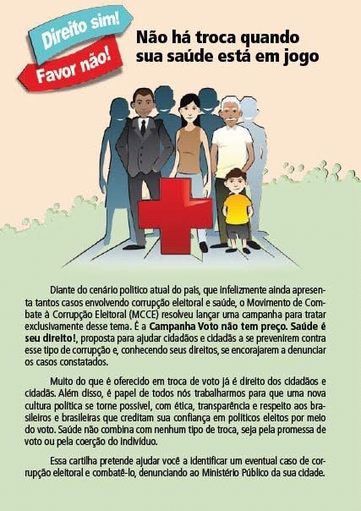

Slide 22
‘Interessados’ nos recursos da Saúde
TCU /TCE/TCM
SNA
CGU
CIT/CIB
Conselhos de Saúde
Auditoria Interna estados e municípios
Legislativo
Ministério Público

Slide 23
?
CONTROLE
REGULAÇÃO
?
?
AUDITORIA
AVALIAÇÃO
?
?

Slide 24
^{Controle = Conformidade}
^{Avaliação = Valoração, Juízo}
Regulação = Adequação/Ordenamento/Autorização/Fiscalização
Auditoria = Verificação/Comprovar a legalidade;

Slide 25
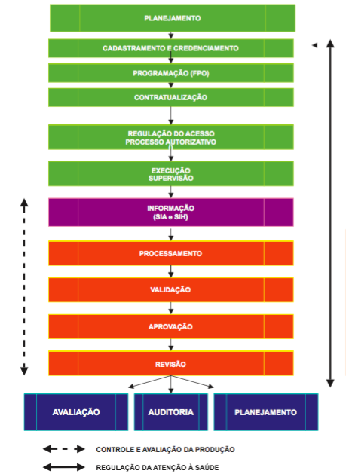

Slide 26
Auditoria é
um instrumento de cidadania
que viabiliza a assistência de qualidade, a um valor justo, baseada na melhor evidência científica disponível.
Dr. Roberto Issamu Yoshida
Presidente da SOMAP
www.somap.org.br

Slide 27
DECRETO Nº 1.651, DE 28/09/1995
“Art. 2º O SNA exercerá sobre as ações e serviços desenvolvidos no âmbito do SUS as atividades de:
I - controle da execução, para verificar a sua conformidade com os padrões estabelecidos ou detectar situações que exijam maior aprofundamento;
II - avaliação da estrutura, dos processos aplicados e dos resultados alcançados, para aferir sua adequação aos critérios e parâmetros exigidos de eficiência, eficácia e efetividade;
III - auditoria da regularidade dos procedimentos praticados por pessoas naturais e jurídicas, mediante exame analítico e pericial.
Parágrafo Único. Sem embargo das medidas corretivas, as conclusões obtidas com o exercício das atividades definidas neste artigo serão consideradas na formulação do planejamento e na execução das ações e serviços de saúde.”

Slide 28
Auditoria é
FERRAMENTA DE GESTÃO

Slide 29
Características do SNA
Integração vertical, Capilaridade e Descentralização para garantir atuação em todo o território nacional, com divisão e definição de tarefas específicas de cada nível de gestão do SUS.
Integração horizontal com outros órgãos das estruturas gestoras do SUS (como planejamento, controle e avaliação, regulação e vigilância em saúde) e outros órgãos públicos como o Ministério Público, a Controladoria Geral da União, os Tribunais de Contas, entre outros.
Foco na qualidade das ações e serviços e nas pessoas com ênfase na mensuração do impacto da aplicação dos recursos, na qualidade de vida e na satisfação do usuário.

Slide 30
Objetivos da Auditoria
Servir como
suporte ao controle social através do conhecimento de fatos e atos dos gestores da saúde, de forma transparente, para compatibilizar e pactuar o interesse público

Slide 31
QUEM consegue auditar/controlar/regular um sistema gigantesco, utilizado por 202 milhões de pessoas, que gera 4,1 bilhões de procedimentos/ano e está espalhado em mais de 5500 municípios sem contar com a participação ativa da sociedade?

Slide 32
“Informação Assimétrica”
“A informação é um pré requisito indispensável para a regulação efetiva”
Como exercer o controle, quando toda informação está sob o domínio do controlado?

Slide 33
Uma história real
Promotor de Justiça em município com 43.000 habitantes
Solicitou auditoria DENASUS por problemas referentes a distribuição das AIH’S

Slide 34
Uma história real
Contava à época com 3 hospitais privados
Relação de leitos/1000 hab. superior a 3,00

Slide 35
Uma história real
Internações >8,5% população/ano
80 % delas em Clinica Médica e Pediatria

Slide 36
Uma história real
Análise dos prontuários constatou um elevado percentual de ICSAA (Internação de Condições Sensíveis a Atenção Ambulatorial)
em TODOS os hospitais.

Slide 37
Uma história real
Características do Sistema Municipal de Saúde:
5 UBS, apenas uma delas com ESF.
4 delas estavam na área rural

Slide 38
Uma história real
UBS da área rural contavam eventualmente com médico em alguns dias da semana

Slide 39
Uma história real
A Unidade de Saúde urbana ficava em um imóvel alugado, situado no andar superior do prédio da Rodoviária

Slide 40
Uma história real
Não havia atendimento por agenda
A possibilidade de referência a outros níveis de complexidade era praticamente nula
Não havia atendimento por programas e/ou grupos prioritários

Slide 41
Uma história real
O Promotor, informado da situação, chamou o Gestor Local, aplicou-lhe um generoso banho de produto da filtração glomerular e definiu, em conjunto com a auditoria, os termos de um TAC que foi imediatamente assinado.

Slide 42
O caso Alto Piquiri
População ~ 8 000 habitantes (1999)
Ano 2000, oposição vence eleição.
O prefeito derrotado, antes de deixar o cargo, fechou o único hospital da cidade

Slide 43
O caso Alto Piquiri
A nova gestão, ao ter conhecimento dos custos elevados para a reabertura do hospital, optou por uma estratégia diferente

Slide 44
O caso Alto Piquiri
PSF com 100% de cobertura populacional
Transformou o hospital em uma Unidade Mista de Saúde
Pactuou com municípios vizinhos a garantia de referência para pacientes que necessitassem internação

Slide 45
Mortalidade Infantil, Alto Piquiri 1998 a 2002
1998
22,83
1999
14,78
2000
23,15
2001
7,58
0,00 (!!!)
2002

Slide 46
Todas as AIH’s estavam dentro das normas...

Slide 48
O controle, a avaliação e a auditoria dos recursos destinados à saúde não podem ser limitados apenas a uma questão meramente quantitativa, mas, trata-se fundamentalmente de uma questão qualitativa. Transcende a prestação de contas, o fluxo de caixa, o balancete do fundo de saúde. Requer uma análise do impacto, do resultado, da modificação dos indicadores e da qualidade de vida da população que recebeu o investimento.

Slide 49
‘Interessados’ nos recursos da Saúde
TCU /TCE/TCM
SNA
CGU
CIT/CIB
Conselhos de Saúde
Auditoria Interna estados e municípios
Legislativo
Ministério Público

Slide 51
A sociedade percebe a necessidade de tornar mais eficazes os sistemas de controle estatais.
Surgem propostas de edição de leis mais rígidas ou de criação normativa de novos sistemas de controle.
Não há provas de que o endurecimento da legislação, ou a proliferação dos sistemas de controle, corresponda a uma diminuição dos comportamentos ilegais e ineficientes.
Ministro Benjamin Zymler TCU

Slide 52
A edição acelerada de normas causa a ineficácia do sistema jurídico, caracterizada pela perda de normatividade do Direito.
Mais eficaz do que criar novos entes e sistemas de controle é aperfeiçoar a forma de atuação dos entes já existentes.
Ministro Benjamin Zymler TCU

Slide 53
Algumas sugestões de ação conjunta
Impacto/Resultados/Indicadores
Incorporação Tecnológica/Custos
Financiamento – EC 29
Terceirizações/OSS
Acesso
Precarização Trabalho
Contratualização

Slide 54
O que sobra para o auditor municipal (que abandona o carimbo) fazer?

Slide 55
Compras de Serviços
Verbas de Subvenção
Auditar o próprio UMBIGO
Compras/Licitações/Consumo/Estoques
Fluxos/Referências
Linhas de Cuidado/Pontos de Estrangulamento
Denúncias/
Satisfação do Usuário

Slide 56
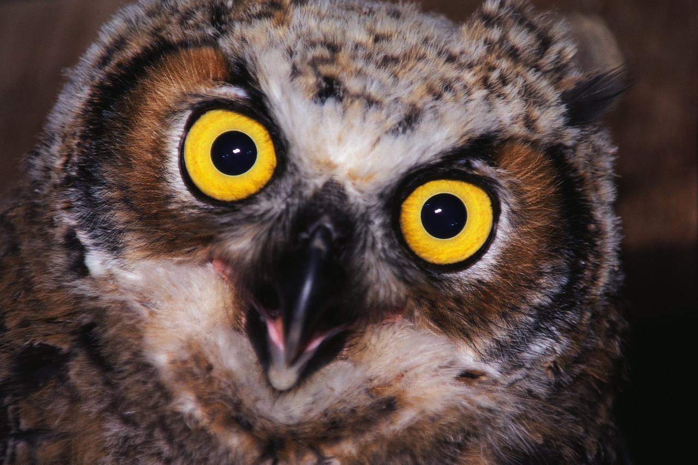
O olhar do gestor...

Slide 57
Produção SEAUD-PR por
Tipo de Atividade
Tipo Atividade | 2015 | 2016
 |  | EXECUTADAS | EM ANDAMENTO | PLANEJADAS
Auditoria | 46 | 26 | 25 | 26
Cooperação técnica | 4 | 2 | 0 | 5
Parecer técnico | 2 | 1 | 0 | 0
Verificação do TAS | 1 | 0 | 1 | 0
Visita Técnica | 0 | 1 | 1 | 0
TOTAL | 53 | 30 | 27 | 31

Slide 58
Produção SEAUD-PR por
Objeto de Auditoria
Objeto | 2015 | 2016 |  |  | TOTAL
 |  | EXECUTADAS | EM ANDAMENTO | PLANEJADAS
PROGRAMA FARMÁCIA POPULAR DO BRASIL | 28 | 13 | 15 | 19 | 75
INCENTIVO ADICIONAL PSF | 5 | 2 | 1 | 0 | 8
CONVÊNIO E CONGÊNERES | 2 | 0 | 0 | 0 | 2
ATENDIMENTO/ACOMPANHAMENTO PSICOSSOCIAL | 2 | 0 | 0 | 0 | 2
SERVIÇOS DE ATENDIMENTO MÓVEL AS URGÊNCIAS - SAMU 192 | 2 | 2 | 0 | 0 | 4
TETO ESTADUAL MÉDIA E ALTA COMPLEX. AMBULAT. E HOSPITALAR | 2 | 1 | 5 | 0 | 8
TETO MUNICIPAL MÉDIA E ALTA COMPLEX. AMBULAT. E HOSPITALAR | 2 | 1 | 1 | 0 | 4
EC/29 | 1 | 0 | 0 | 0 | 1
PAB FIXO | 1 | 0 | 1 | 4 | 6
INCENTIVO PARA ATENÇÃO À SAÚDE NO SISTEMA PENITENCIÁRIO | 1 | 0 | 0 | 0 | 1
TRATAMENTO EM ONCOLOGIA | 1 | 0 | 0 | 0 | 1
RELATÓRIO DE GESTÃO | 0 | 3 | 2 | 2 | 7
EQUIPE SAÚDE BUCAL-UNIDAD.ODONT.MÓVEL(UOM)(RAB-UODM-SM) | 0 | 1 | 1 | 0 | 2
TETO ESTADUAL (REDE CEGONHA) | 0 | 2 | 0 | 0 | 2
TETO MUNICIPAL (REDE CEGONHA) | 0 | 1 | 1 | 0 | 2
TETO MUNICIPAL (REDE URGÊNCIA) | 0 | 1 | 0 | 0 | 1
CONTRATUALIZAÇÃO | 0 | 0 | 0 | 1 | 1
APOIO À IMPLANTAÇÃO DO COMPONENTE DO SNA | 4 | 1 | 0 | 4 | 9
APOIO À IMPLEMENTAÇÃO DO COMPONENTE DO SNA | 0 | 1 | 0 | 0 | 1
INTERAÇÃO E INTEGRAÇÃO COM OS COMPONENTES DO SNA | 0 | 0 | 0 | 1 | 1
PARECER TÉCNICO | 2 | 1 | 0 | 0 | 3
TOTAL | 53 | 30 | 27 | 31 | 141

Slide 59
Produção SEAUD-PR por
Município
Município | 2015 | 2016 |  |  | TOTAL
 |  | EXECUTADAS | EM ANDAMENTO | PLANEJADAS
CURITIBA | 5 | 6 | 3 | 1 | 15
LONDRINA | 1 | 2 | 4 | 4 | 11
GUARAPUAVA | 4 | 0 | 0 | 3 | 7
UMUARAMA | 4 | 1 | 1 | 0 | 6
ARAPONGAS | 5 | 0 | 0 | 0 | 5
CAMPO LARGO | 1 | 1 | 3 | 0 | 5
MARINGA | 0 | 1 | 1 | 3 | 5
CASCAVEL | 3 | 0 | 0 | 1 | 4
PARANAVAI | 1 | 0 | 0 | 3 | 4
FOZ DO IGUACU | 2 | 1 | 0 | 0 | 3
PINHAL DE SAO BENTO | 1 | 0 | 1 | 1 | 3
TELEMACO BORBA | 1 | 1 | 1 | 0 | 3

Slide 60
Serviço de Auditoria do Ministério da Saúde no Paraná –
SEAUD-PR
041 – 3310 3555
moacir.gerolomo@saude.gov.br

